Slide 1
Számítógép összeszerelés
Alkatrészek kiválasztása

Slide 2

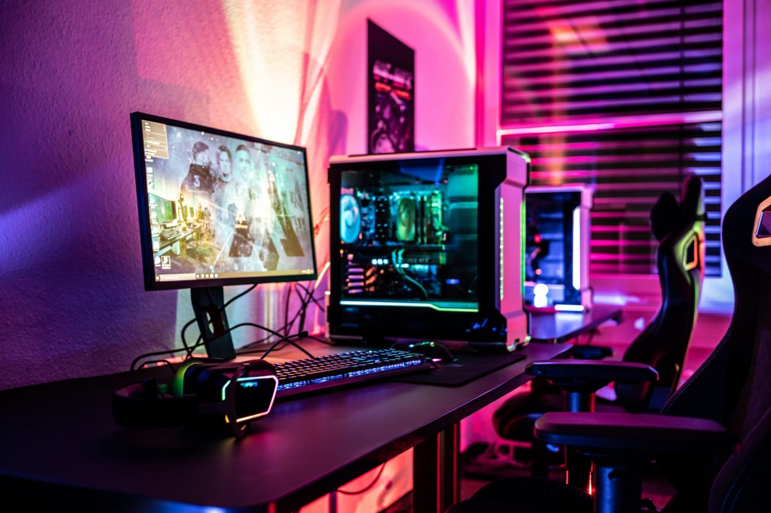
Használási cél
Irodai cél
Előre összerakott
Játékra
https://tinyurl.com/3k2m5x7b
https://tinyurl.com/582m49x5
https://tinyurl.com/582m49x5

Slide 3
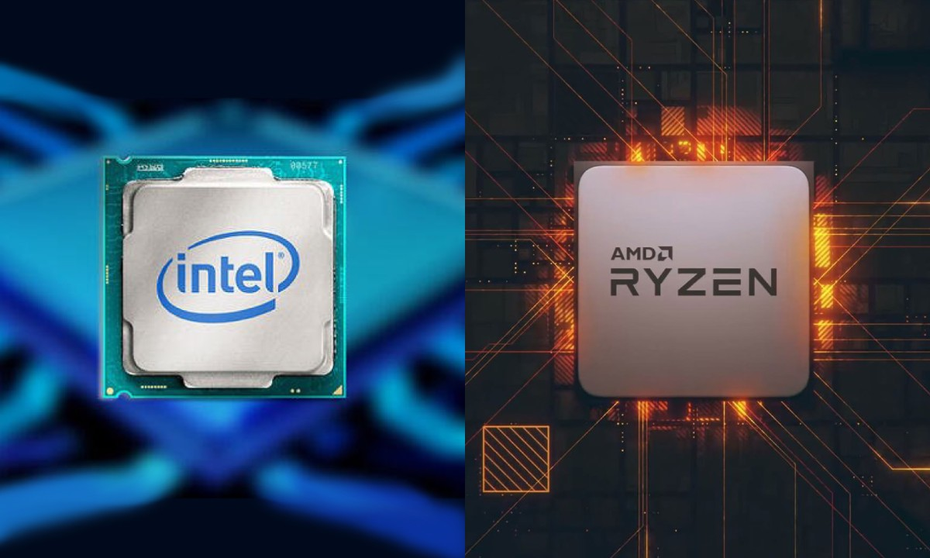
Processzor
Intel Ryzen
Más méret
Mag és szálak
Kialakítás
https://tinyurl.com/ywv3mt24

Slide 4
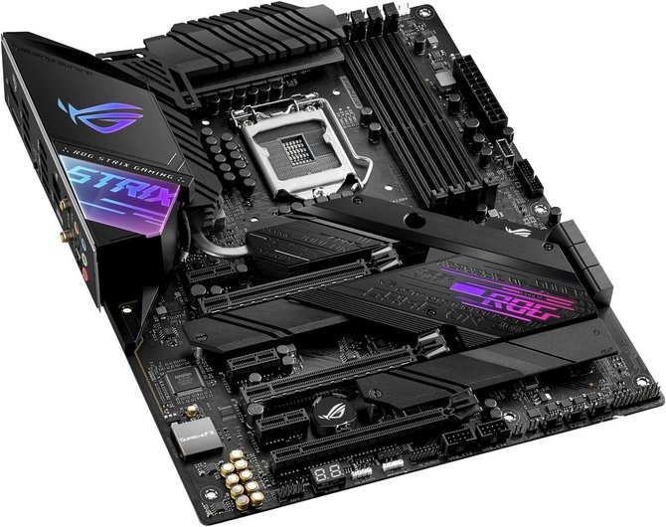
alaplap
Méret
Kialakítás
Processzorhoz passzoló
https://tinyurl.com/yn56wuj2

Slide 5
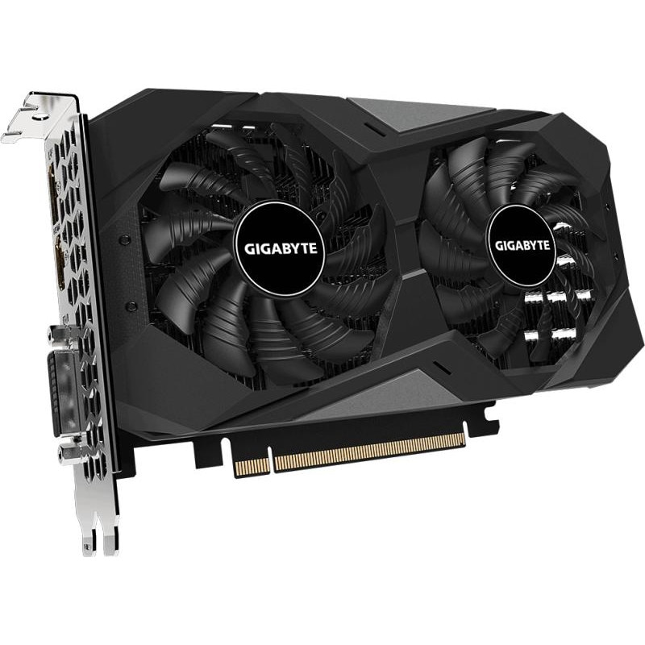
videokártya
AMD
Nvidia
VRAM mérete
Csatlakozók
https://tinyurl.com/37sje7tw

Slide 6
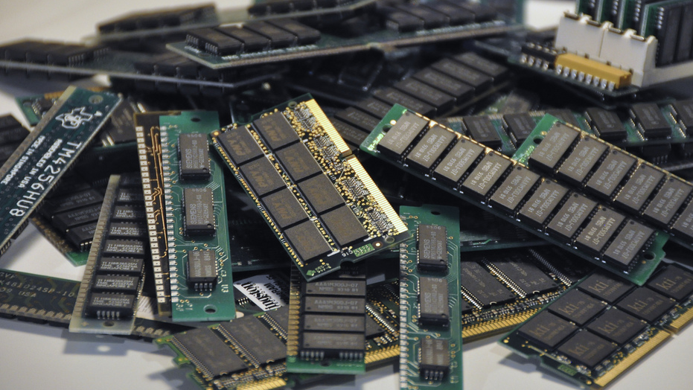
RAM
Alaplap maximális befogadása
Szétosztás
Frekvencia mérete

Slide 7
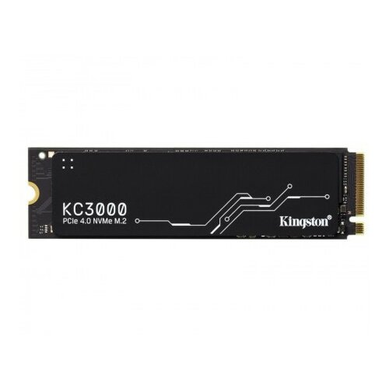
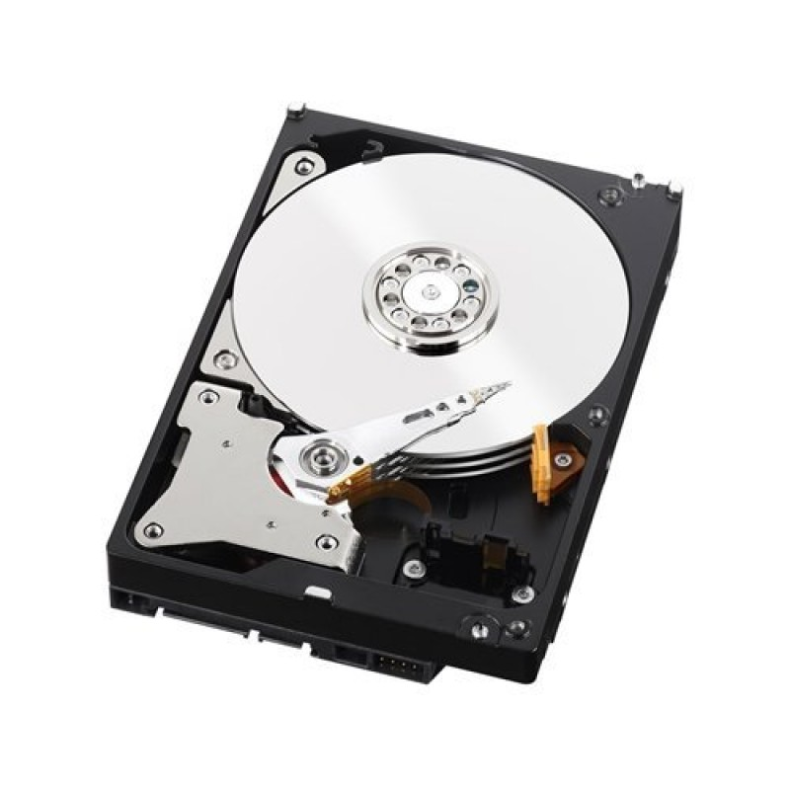
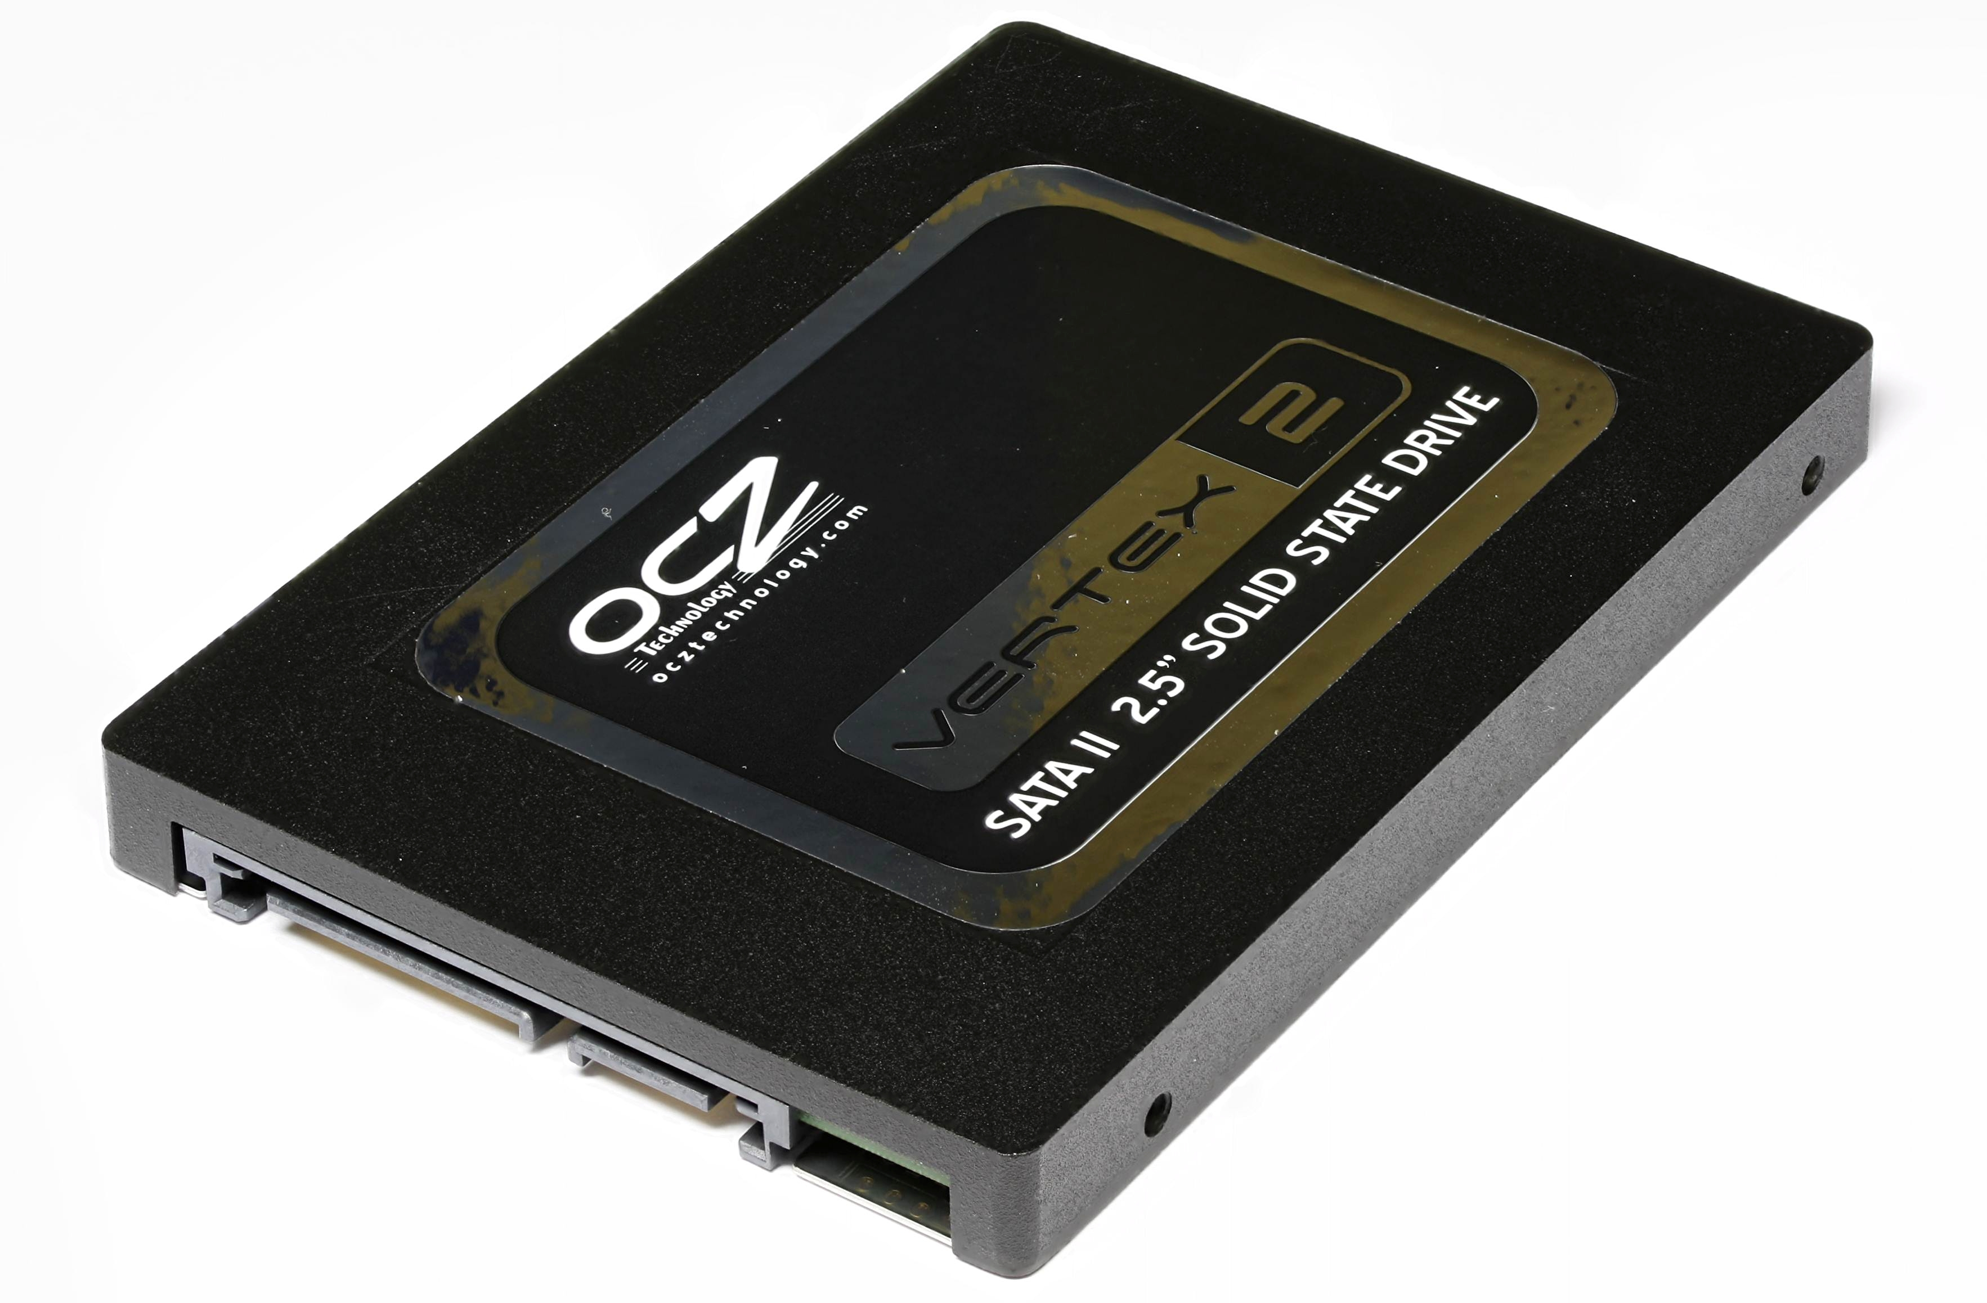
háttértár
HDD
SSD
M.2 SSD
https://tinyurl.com/3se86s4y
https://tinyurl.com/vp9jp2p2
https://tinyurl.com/2fvnk6ak

Slide 8
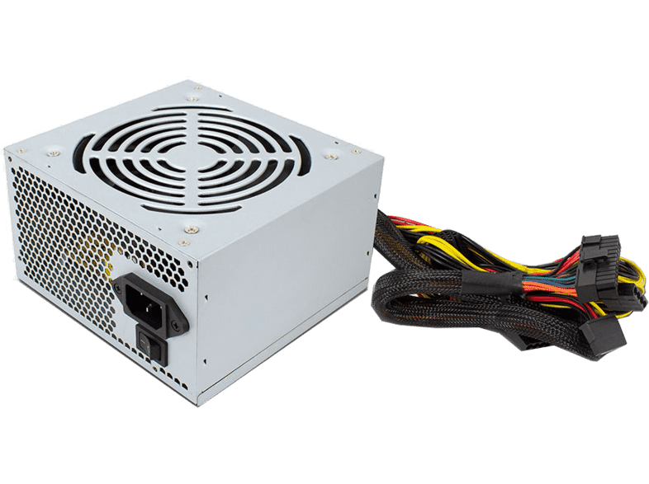
tápegység
Fogyasztás összeszámolása több legyen
Minőség
Megfelelő csatlakozót
https://tinyurl.com/yp846u5f

Slide 9
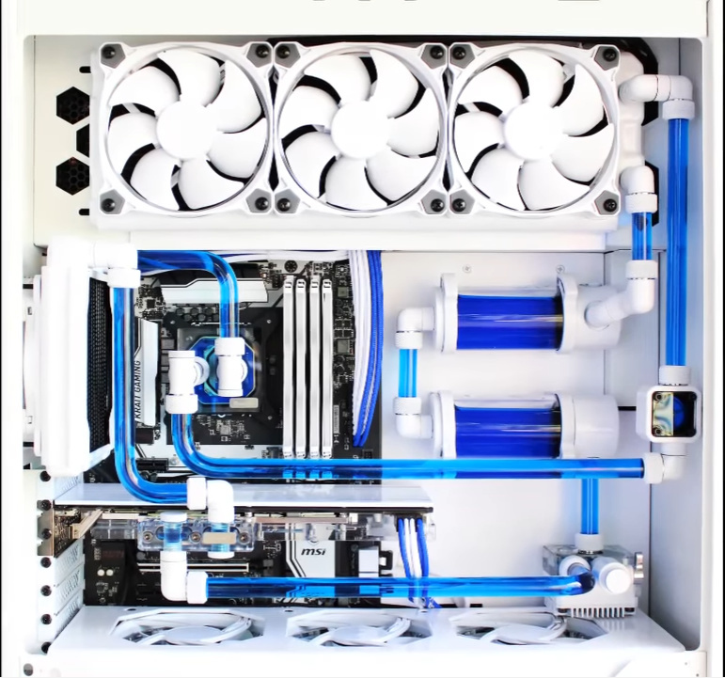
hűttés
Vízhűtés Levegő keringgetés
Ventilátorok
Hűtő bordák
Folyadék keringgetés
https://tinyurl.com/v9sum472

Slide 10
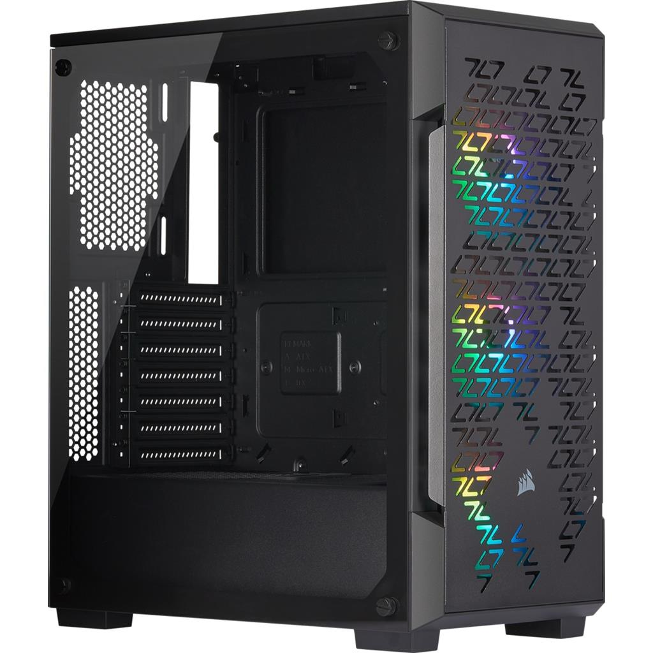
GépHáz
Alaplap, videokártya, processzor hűtő mérete
Elrendezés
Szellőzés
Levegő áramlás figyelemben vétele
https://tinyurl.com/mr49kmtb

Slide 11
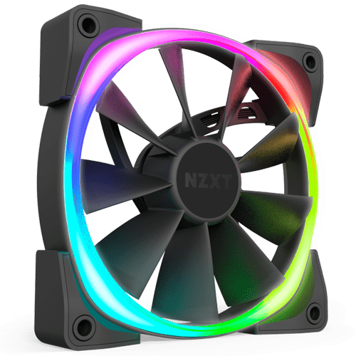
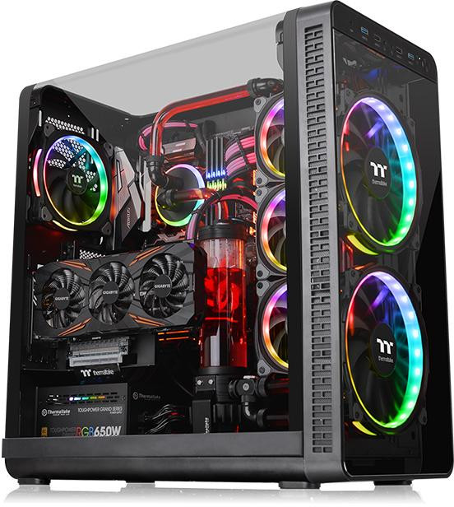
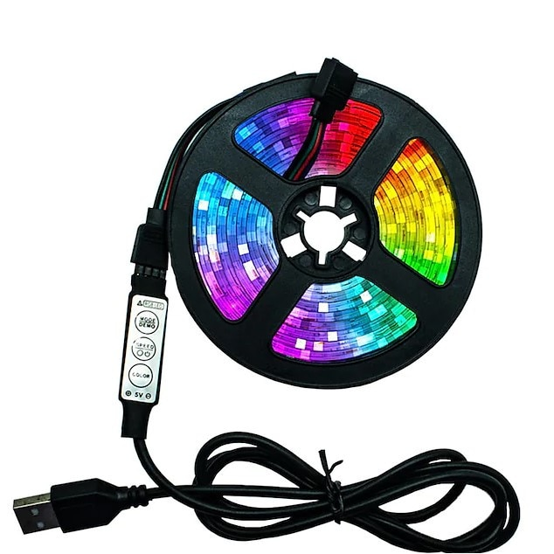
Kiegészítők
LED szalag
RGB ventilátor
Vízhűtés
Kijelző
https://tinyurl.com/yckkd5xv
https://tinyurl.com/bdufuukt
https://tinyurl.com/36ysrmef

Slide 12
Köszönöm a figyelmet
Készítette: Kővágó Levente

